Slide 1
Java EE Flatform 기반
Servlet Programming

Slide 2

Web(웹)의 개념 및 HTTP 프로토콜 이해
Web(WWW, W3) 이란?
  인터넷 상에서 TCP/IP 프로토콜을 기반으로 Http 통신규약을 준수하는 웹 서버와 웹 클라이언트 (브라우저) 간의 통신
HTTP(Hyper Text Transfer Protocol)
  웹 브라우저와 웹 서버간의 ‘텍스트 데이터’(Plain Text, HTML, XML 등)를 송수신하기 위한 응용 프로토콜
  클라이언트와 서버간에 연결상태를 유지하지 않는 무 상태 프로토콜
Web Browser
Web Server
hello.html
http:// www.abc.com:80/hello.html
데이터 요청(HTTP)
데이터 전송(HTML, XML 등)

Slide 3
HTML 소개
HTML(Hyper Text Markup Language)
  인터넷 서비스의 하나인 World Wide Web(WWW, W3)을 통해 볼 수 있는 문서를 만들 때 사용하는 Markup 언어이다.
  HTML은 문서의 글자크기, 글자색상, 글자모양, 문단, 표 등 웹 상의 문서를 어떻게 보여줄 것인가를 다루는 Markup 언어이다.
  즉, 데이터 표현을 위한 태그(tag) 명령어로서 홈페이지 작성시 사용된다.
  하이퍼텍스트(Hyper Link)를 지원하며, 인터넷에서 웹을 통해 접근되는 대부분의 웹 페이지들은 HTML로 작성된다.
  HTML로 작성된 문서는 웹 서버에 저장되며,
  웹 서버로 부터 응답되어진 HTML 문서는 웹 클라이언트에 의해 해석되어 이용자에게 보여주게 된다(Parsing+Rendering)

Slide 4
Servlet 이란?
Server + let의 합성어(Server에서 실행되는 작은 프로그램)
Servlet은 웹 클라이언트(브라우저)가 해석 가능한 컨텐츠(HTML, Plain Text, XML 등)를 동적 생성 하기 위한 웹애플리케이션서버(WAS)에서 실행되는 자바 컴포넌트이다.
Servlet은 TCP/IP기반의 HTTP 프로토콜을 기반으로 웹 클라이언트와 데이터를 송수신한다(웹 컴포넌트)
  HTTP 요청메시지, HTTP 응답메시지 이해 필요
Servlet은 WAS의 Web Container(실행 엔진)에 의해 관리되고 실행된다.
Servlet은 웹 클라이언트의 HTTP요청 메시지를 수신하고, Http응답 메시지를 생성하기 위하여 Servlet APIs를 사용한다.

Slide 5
Servlet 처리 과정
Web Container(Servlet Engine)
ClassLoader
Servlet Instance
NO
<<HttpServer>>
HTTP GET/POST request
Is servlet
Request
loaded?
WebClient
Web
Server
HTTP response
Yes
Response
service()
doGet()
doPost()

Slide 6
Servlet Engine(Web Container)
서블릿은 웹 컨테이너에 의해 관리되고, 실행된다
웹 컨테이너는 서블릿을 실행 시키기 위하여 웹 서버를 확장한 형태이다
서블릿 컨테이너의 역할
  서블릿 생성 및 라이프사이클 관리
  클라이언트의 HTTP요청 관리
  웹 애플리케이션에 대한 안전한 접근 제공
  세션 저장 등

Slide 7
Servlet APIs
서블릿 APIs는 서블릿의 개발과 실행을 가능하게 하는 인터페이스와 클래스들의 집합이다
서블릿은 J2EE APIs의 부분집합이다
HTTP에 특화된 인터페이스와 클래스들을 제공한다
사용자 정의서블릿은 HttpServlet 클래스를 확장한다
HTTP에 특화된 요청 처리 메소드를 제공한다
  doGet(), doPost() 요청과 응답을 캡슐화 할 수 있는 객체들을 제공한다
  HttpServletRequest, HttpServletResponse
다른 서비스와 객체들에 대한 접근을 제공한다
  Cookie, HttpSession, ServletContext, ServletConfig, RequestDispatcher 등

Slide 8
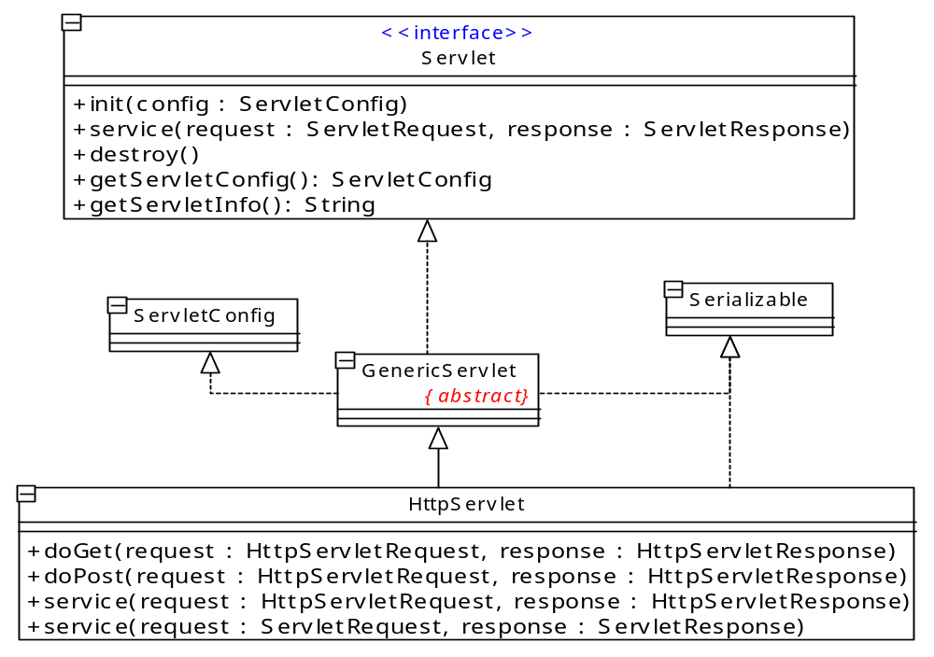
Servlet APIs

Slide 9
Servlet LifeCycle(생명주기)
init(ServletConfig)
client request
service()
Load
initialized
Service
destroy()
Destroy

Slide 10
Servlet LifeCycle – init(ServletConfig config)
Servlet 초기화
- public void init(ServletConfig Config) throws ServletException
GenericServlet - init() method
- public void init() throws ServletException
public void init(ServletConfig conf) throws ServletException {
super.init(conf);
init();
}
ServletConfig
- A servlet configuration object used by a servlet container used to pass information to a servlet during initialization. (InitParameter in the web.xml file)

Slide 11
Servlet LifeCycle – service(request, response)
Process client requests in separate servlet thread
  public void service(ServletRequest req, ServletResponse res)
Concurrency Issues
  Servlet은 동시에 여러 개의 서비스 메소드를 실행할 수 있다.
  그러므로 service() method는 반드시 Thread-safe!!

Slide 12
Servlet LifeCycle – destroy()
Invoked when a service unloaded a servlet instance
Undo any initialization work
Synchronize persistent state with current in-memory state of servlet

Slide 13
Request Object
ServletRequest/HttpServletRequest
  Servlet에 client request information을 전달하는 객체
  Client부터 오는 모든 정보를 encapsulation
얻을 수 있는 정보
  Request headers
  Client가 보내주는 모든 정보를 담은 InputStream or BufferedReader
  CGI Like information
  Form data and query parameters

Slide 14
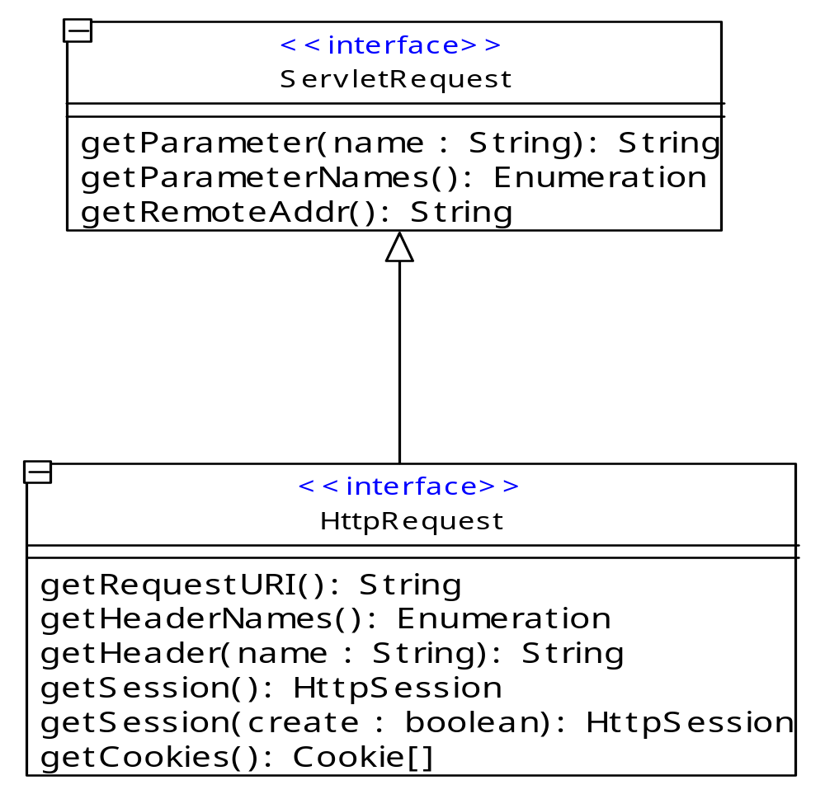
Request 주요 메소드

Slide 15
Response Object
ServletResponse / HttpServletResponse
  Servlet이 Client에 response를 보내는 작업을 돕는 객체
  Response에 필요한 모든 대화, 그 자체를 encapsulation
얻을 수 있는 정보
  Response headers
  출력 data, 또는 client의 cookie 값을 저장하는 OutputStream or PrintWriter
Redirects, error pages를 편리하게 전송하는 방법

Slide 16
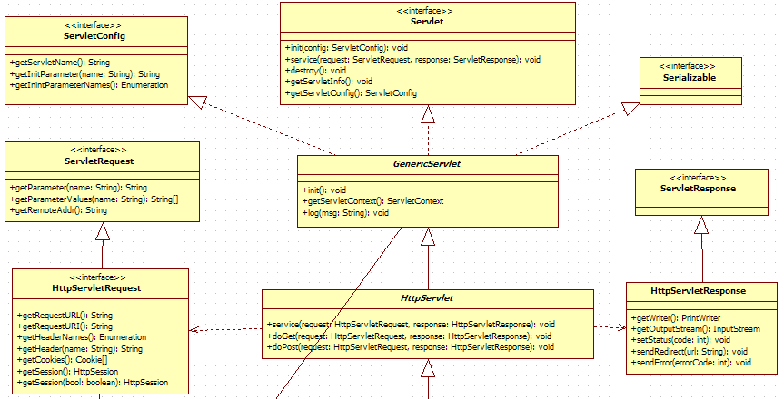
Servlet API 구조

Slide 17
Servlet HTML Form 데이터 처리
request.getParameter(“파라메터이이름”);
request.getParameterValues(“파라메터이이름”);
request.getParameterNames();

Slide 18
Forward
정의
  특정 Servlet에 대한 요청을 다른 Servlet이나 JSP로 요청(HttpServletRequest)을 넘겨주는 작업
용도
  요청에 대한 처리 작업을 여러 Servlet이나 JSP로 분산(캡슐화) 시킬 목적으로 사용
  하나의 요청을 여러 Servlet이나 JSP가 공유할 수 있다
방법
  Redirect
  response.sendRedirect(“Servlet 또는 JSP”);
  Dispatch
  RequestDispatcher rd = request.getRequestDispatcher(“Servlet 또는 JSP”);
  rd.forward(request, response);

Slide 19
Session
Servlet use session tracking to maintain state about a series of requests from the same user across a period of time
A collection of related HTTP transactions made by one browser to one server
A collection of data associated with those transactions, which is made available to servlets invoked by the browser
javax.servlet.http.HttpSession
Notes:
컨텍스트 객체 (스코프 객체): 데이터 공유 범위
-http request : 포워드한놈과 당한놈만 고융가능
http session : 특정브라우저가 요청한 서블릿간에는 모두 공유가능
-servlet context : 같은 컨테이너안에 존재하는 모든 데이터를 공유가능

Slide 20
Session Tracking
Create a Session
1. HttpSession sess = request.getSession();
2. HttpSession sess = request.getSession(true);
Obtain the Session and check if it exists
1. HttpSession sess = request.getSession();
if(!sess.isNew()) { …….. }
2. HttpSession sess = request.getSession(false);
if(sess!=null) { ……. }

Slide 21
Session Example
public class Page extends HttpServlet {
public void doGet(HttpServletRequest req, HttpServletResponse res)
throws ServletException, IOException {
res.setContentType("text/html");
PrintWriter out = res.getWriter();
HttpSession sess = req.getSession(false);
if( sess == null ) {
out.println("Please log in before trying to use this facility .");
} else {
out.println("Login is success.");
out.println("<br>Your passwd : "+ sess.getValue(sess.getId()));
}
out.close();
}
};

Slide 22
Cookies
Cookies are a mechanism for storing a variable and its associated value on the browser
- Server requests that a cookie value be set
- Browser accepts or declines the cookie
Acceptance of cookie is user configurable
javax.servlet.http.Cookie

Slide 23
Cookies
To send a cookie
  Instanciate a Cookie object
  Set any attributes
  Send the cookie
To get information from a cookie
  Retrieve all of the cookies from the user’s request
  Find the cookies with the name that you are interested in, using standard programming techniques.
  Get the values of the cookies that you found

Slide 24
Cookie Example
To send a cookie
//Cookie Creation
Cookie ck = new Cookie("date", new java.util.Date().toString());
//Expire Age Setting(second)
ck.setMaxAge(500);
res.addCookie(ck); //Cookie setting
To get information from a cookie
Cookie all[]=req.getCookies(); //Get Cookies
for(int i=0;i<all.length;i++) {
out.println(all[i].getName()+" : " + all[i].getValue()+ "<br>");
}

Slide 25
Servlet Database 연동(JDBC)
Database와 맞물리는 데 걸리는 시간이 매우 짧다
Creating a new connection for each request is inefficient
Concurrency is also a common problem when handing multiple users accessing the same data

Slide 26
DataBase Access Example
public class DbServlet extends HttpServlet implements SingleThreadModel {
static final String url = "jdbc:oracle:thin:@DBMS아이피:포트:SID";
static final String jdbcclass = "oracle.jdbc.driver.OracleDriver";
static final String query = "SELECT * FROM Customer";
Connection con = null; Statement stmt = null; ResultSet rs = null;
public void init() throws ServletException {
try {
Class.forName(jdbcclass);
} catch (Exception e) {}
}
public void doGet(HttpServletRequest req,HttpServletResponse res){
res.setContentType ("text/html; charset=euc-kr");
try {
con = DriverManager.getConnection (url,"scott","tiger");
stmt = con.createStatement(); rs = stmt.executeQuery(query);
PrintWriter out = res.getWriter();
writeHeader(out); writeBody(out,rs); writeEnd(out);
out.close ();
} catch (Exception ioe){}
}

Slide 27
ConnectionPool
Server Side
Sevlet Engine
Servlet
<<HTML>>
<<database>>
Web Page
Servlet
ConnectionPool Manager
데이터베이스
Servlet
Servlet

Slide 28
Enterprise Role of Servlets
순수 분산프로그래밍 개발 도구(RMI, IIOP)
만으로는 서비스 접근 및 개발이 어렵다.
Client 쪽에서 프로그램을 실행하는게 적합하지 않은 경우가 많다.
Servlets은 thin client와 EJB service Server
사이의 HTTP-based middle tier Role

